Slide 1
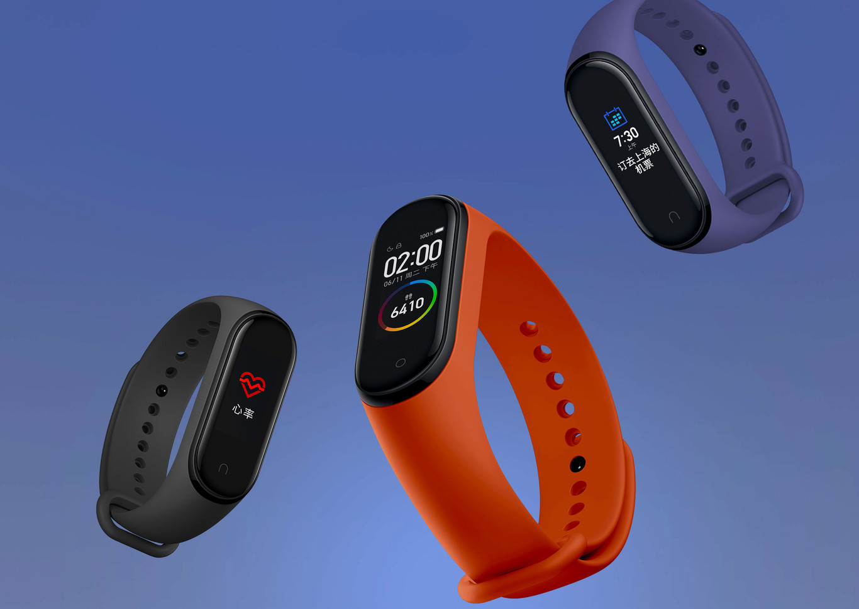
PULSERA CUENTA PASOS XIOAMI MI BAND 4
Procesos
Cuenta, Monitorea y registra actividades que el cuerpo realiza
Usuarios
Usuarios en General
Conectividad Bluetooth 5.0 BLE
[Protocolo]： BLE5.0
[Distancia]: 60 m
XIOAMI MI BAND 4
Sensores
Acelerómetro de 6 ejes
Sensor de frecuencia cardíaca
Sensor de proximidad
Actuadores
Procesador Huangshang No.1

